Slide 1
影宿ノ刃
姫路情報ITクリエイター専門学校 田中雅隼
《ジャンル》
2Dオートスクロールランアクション
《制作人数》
1人
《制作環境》
VisualStudio 2022
DXライブラリ（C++）
《制作期間》
約一か月（2026 2/25 開始）
Github : https://github.com/hmj2522043/KAGE
Youtube : https://youtu.be/tg-Cy8aeA5E

Slide 2

ゲーム概要
プレイヤーが右方向へ走り続けるランアクションゲームです。 二段ジャンプや急降下で敵を回避しつつ、斬撃で敵を倒しながらスコアを稼ぎます。
敵に接近して攻撃すると「会心斬」が発生し、必殺ゲージを効率よく獲得できます。さらに連続撃破によるコンボシステムを導入しており、積極的な立ち回りほど高スコアを狙える設計にしました。
一方で、攻めすぎると被弾リスクが高まるため、瞬時の判断力が求められるゲーム性となっています。
制作動機
進級制作として本作を企画・制作しました。 ランゲームでは、障害物を避けながら進むものや、遠距離攻撃で敵を倒すものが多いと感じていました。
その中で、「敵を斬りながら前進する」という近距離アクションを軸にしたランゲームは比較的少ないのではないかと考え、本作の制作に至りました。

Slide 3
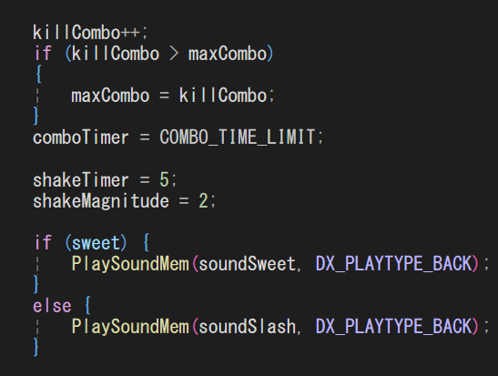
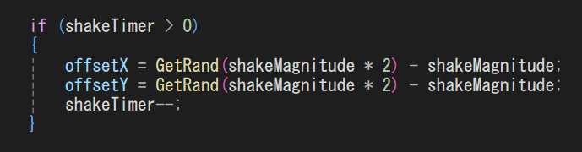
制作で工夫した点
画面の振動処理
敵への斬撃や被弾時に、画面を軽く揺らすシェイク演出を実装しました。
制作中、敵を倒す処理自体は完成していたものの、攻撃時の手応えが弱いことが課題でした。そこで他のゲームの演出を観察した結果、多くの作品でアクション時に画面シェイクが使われていることに気づき、視覚的な要素の不足が原因だと考えました。
実装後は攻撃時の爽快感や衝突時のインパクトが向上し、ゲーム全体の手触り改善に繋がりました。
Gamemain.cpp 271行目
Gamemain.cpp 207行目

Slide 4
構想段階では「ステージ制のゲーム」として考えていたのですが、敵の見た目やアニメーションの諸々でPhotoshopにばかりこだわってしまい、肝心のゲーム制作に割く時間が短くなってしまったことです。
時間配分とスケジュール管理の大切さを学び、以降の制作では「今ほんとにそれが重要か」を考えるようになりました。
制作の反省点

